Slide 1


TRƯỜNG TIỂU HỌC ÁI MỘ A
Bài giảng điện tử Toán lớp 2
Tên bài:Luyện tập

Slide 2

CHÀO MỪNG CÁC CON
ĐẾN VỚI TIẾT HỌC

Slide 3



Toán
Luyện tập (34)

Slide 4











Yêu cầu cần đạt
- Luyện tập, thực hành tính trừ (có nhớ) trong phạm vi 20.
- Nhận biết mối quan hệ giữa phép trừ với phép cộng.

Slide 5







Khởi động

Slide 6




Gà con qua cầu

Slide 7

Đi
Qua
Đi
Qua
Đi
Qua
Đi
Qua

Slide 8
Câu hỏi 1
11 - 6 = ?
A. 5
B. 8
C. 9
D. 10
Quay
Lại

Slide 9
Câu hỏi 2
12 - 6 = ?
A. 5
B. 8
C. 6
D. 7
Quay
Lại

Slide 10
Câu hỏi 3
13 - 7 = ?
A. 9
B. 6
C. 10
D. 7
Quay
Lại

Slide 11
Câu hỏi 4
14 - 5 = ?
A. 8
B. 6
C. 7
D. 9
Quay
Lại

Slide 12
Thực hành

Slide 13
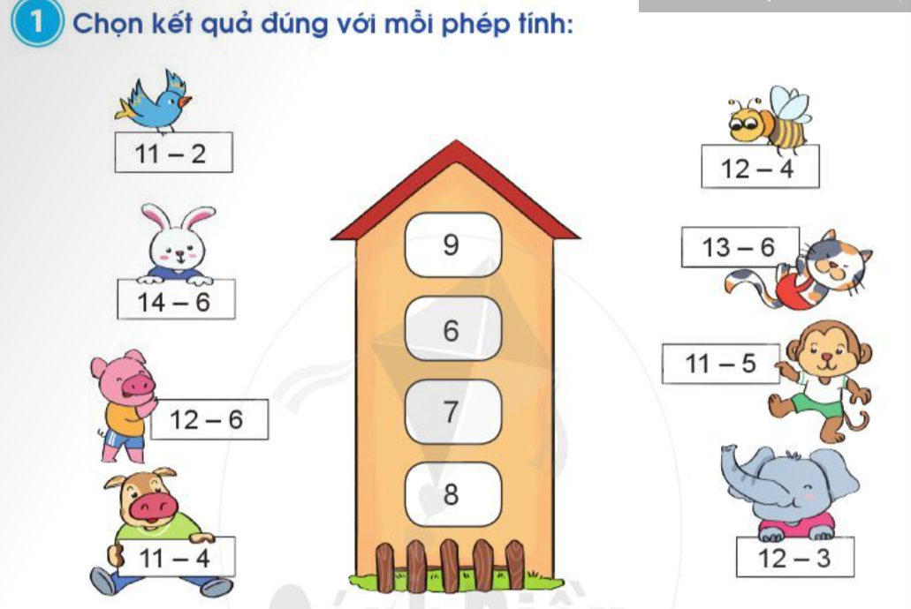

Slide 14

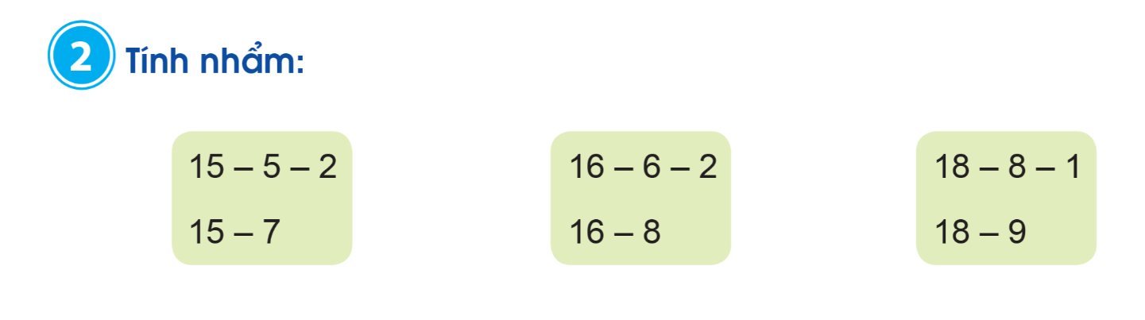
= 8
= 8
= 9
= 8
= 8
= 9

Slide 15
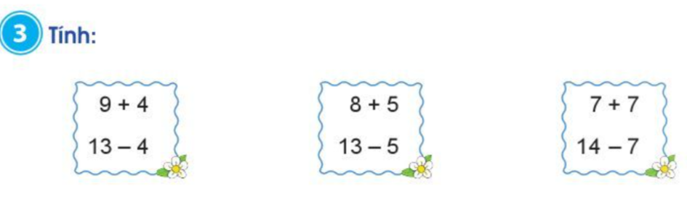
= 13
= 13
= 14
= 9
= 8
= 7
13 - 9 = ?

Slide 16
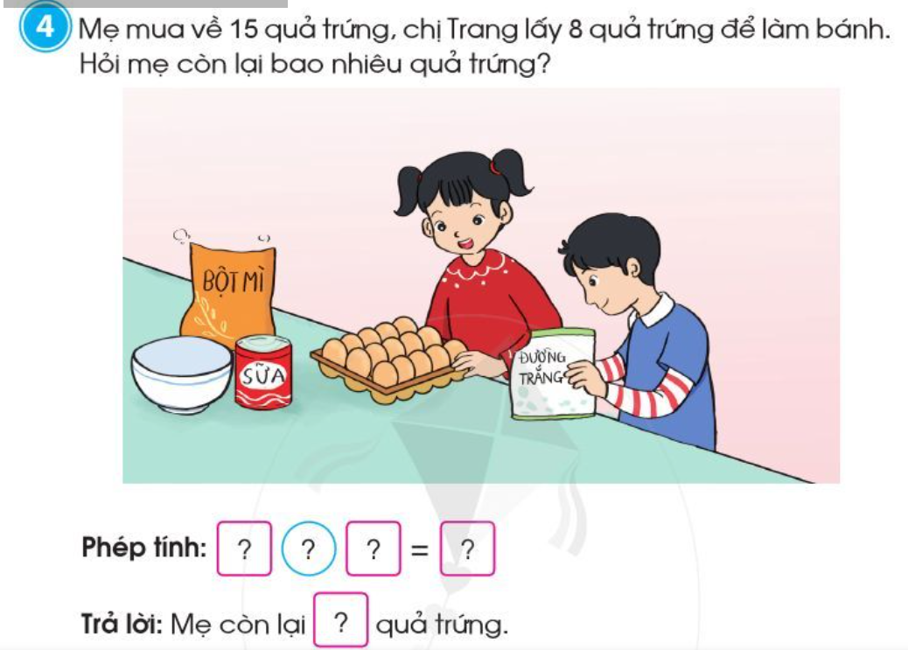
15
-
8
7
7

Slide 17
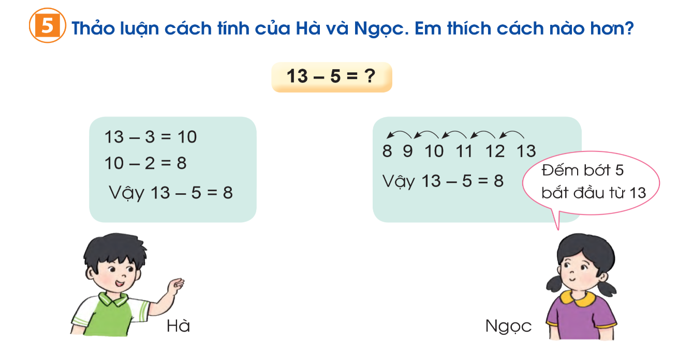

Slide 18


CÙNG HÁT NÀO BẠN ƠI

Slide 19

CHÀO TẠM BIỆT

